Slide 1
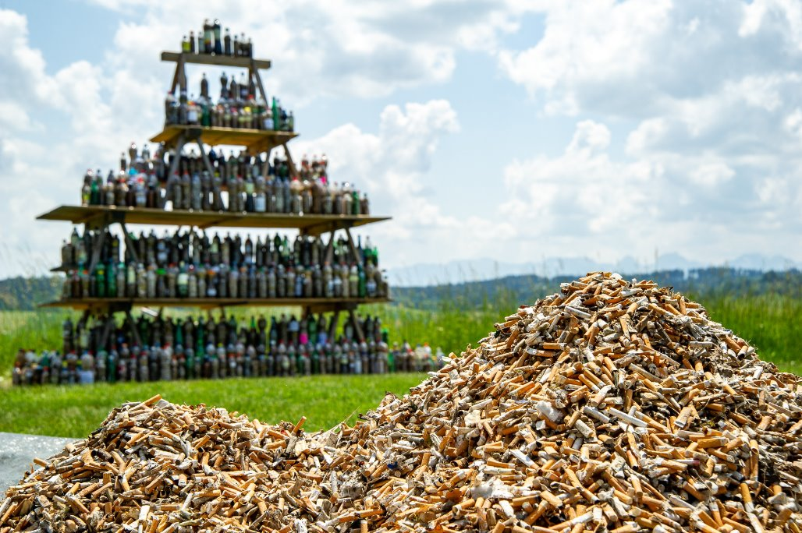
stop2drop
Gemeinsam gegen Zigaretten-Littering,
für eine saubere und gesunde Umwelt

Slide 2
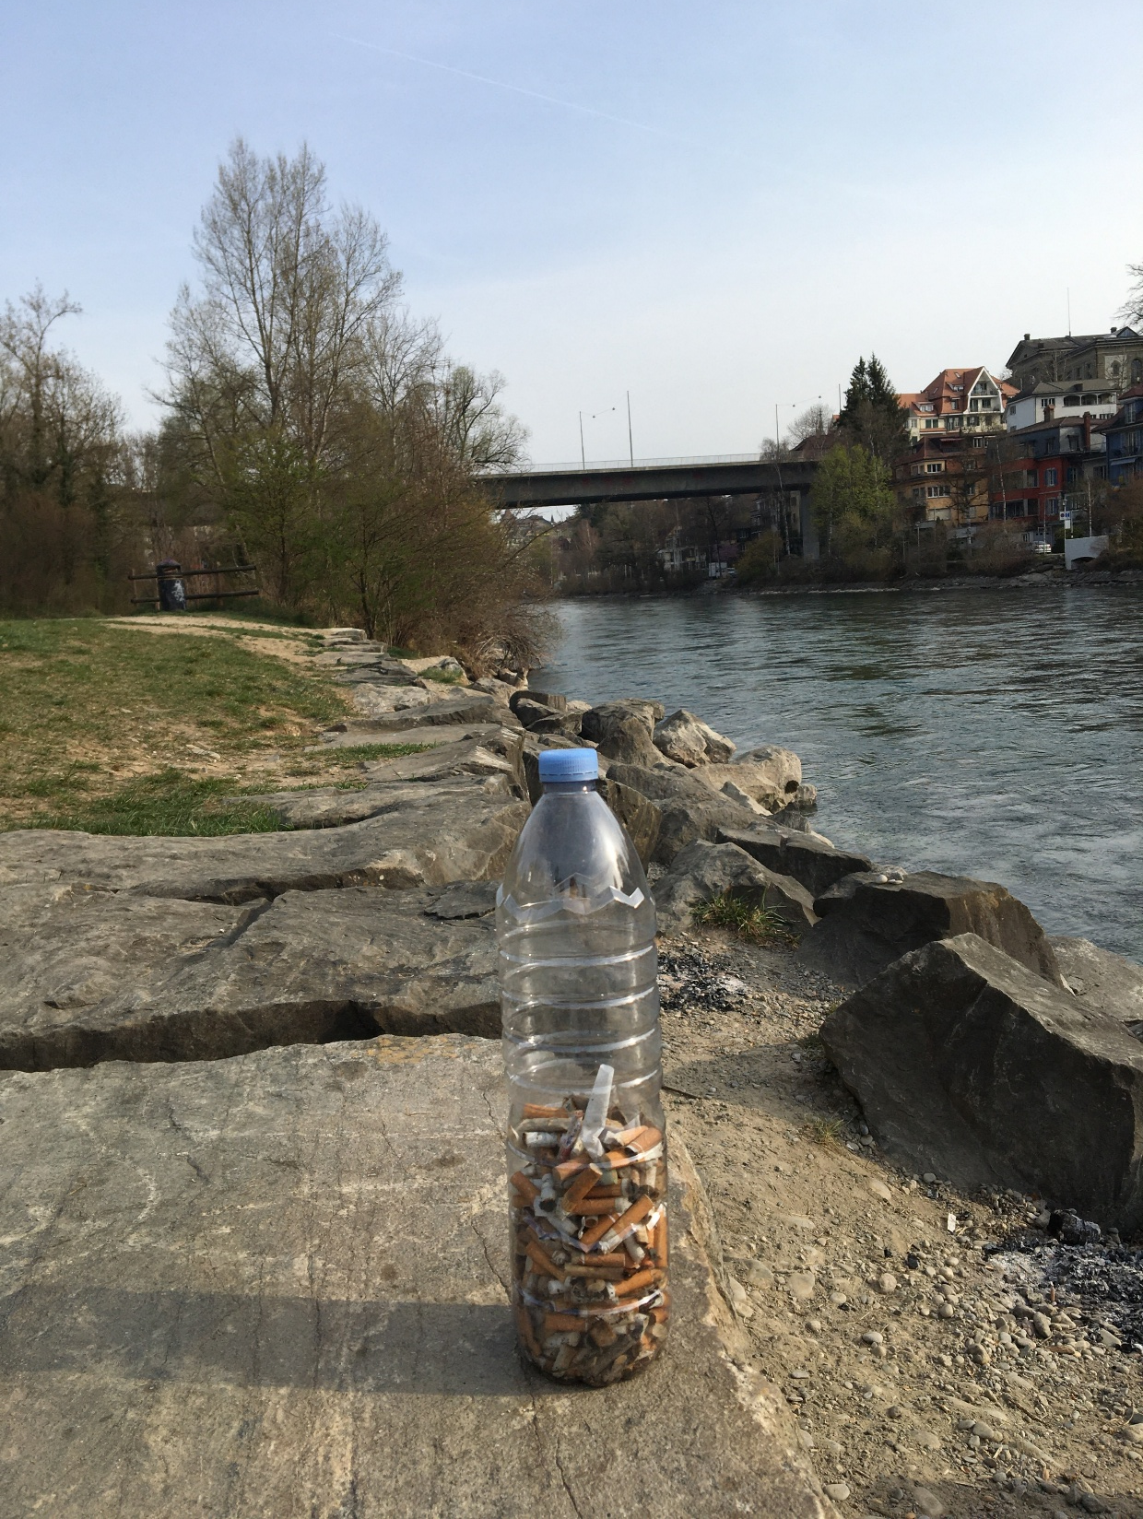
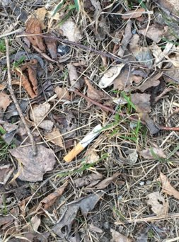
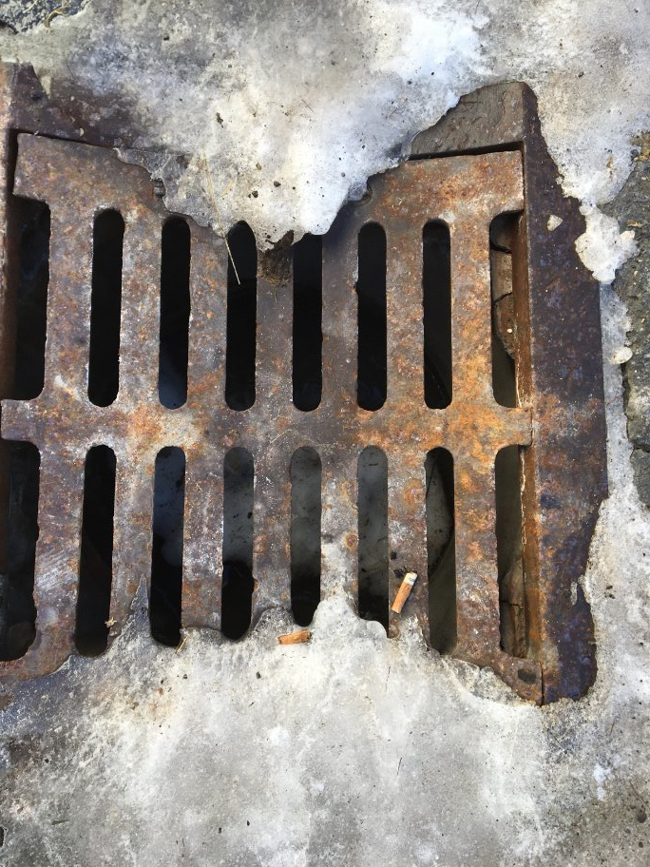
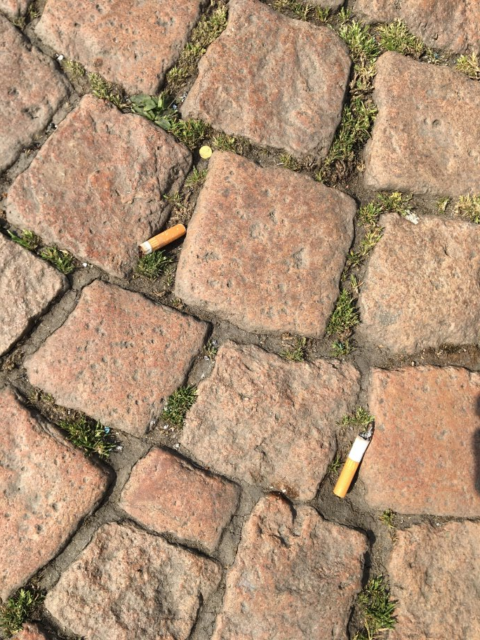
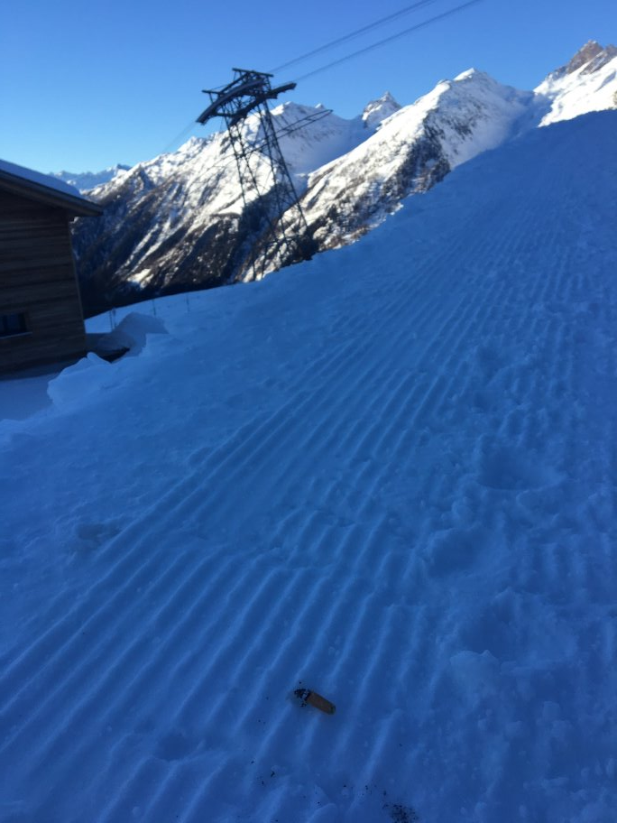
Notes:
Hinweis für LP: Diese Folie zeigt den Praxisbezug auf.
Fallen euch beim Spazierengehen die Zigarettenstummel auf? Wann habt ihr zuletzt Zigarettenstummel am Boden wahrgenommen?
Hier einige Beispiele von Zigarettenstummel am Boden: Park, Spazierweg, Schachtdeckel, Skipiste…
Das Problem an Zigaretten-Littering: Regen und Schnee löst die giftigen Stoffe aus den Filtern, verschmutzt Wasser, Mikroplastik…
Zigarettenstummel sind weltweit das am meisten achtlos weggeworfene Produkt.
In der Schweiz kostet Zigaretten-Littering jährlich: 52 Mio CHF Reinigungskosten.

Slide 3
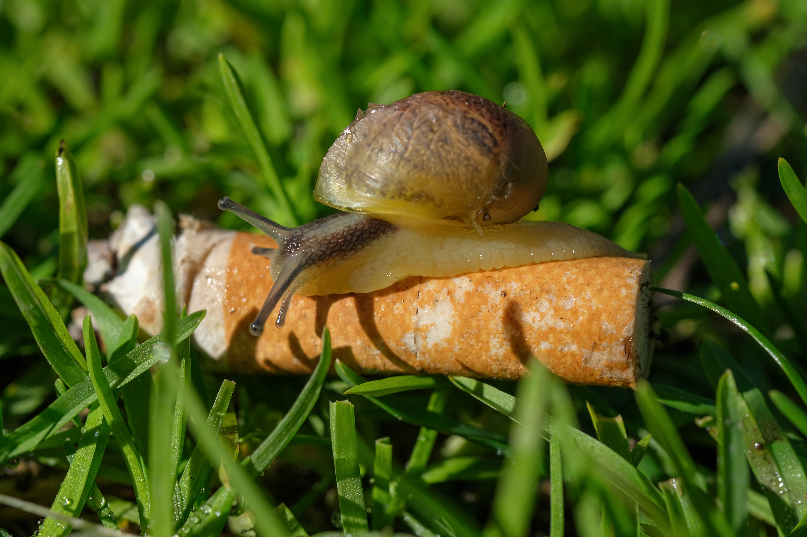
Problem: Zigaretten-Littering
52 Mio.
Jedes Jahr geben Gemeinden rund 52 Millionen CHF für die Beseitigung und Reinigung von Zigaretten-Littering aus.
7‘000
Zigaretten und Zigarettenstummel enthalten mehr als 7000 Chemikalien.
75 %
3 von 4 Zigarettenstummel landen achtlos auf dem Boden und in der Natur.
680'000'000 kg
Gemäss WHO landen jährlich weltweit bis zu 680 Millionen Kilogramm Zigarettenstummel in der Umwelt.
Notes:
Hinweis für LP: Die nächsten drei Folien zeigen die Problematik von Zigaretten-Littering auf.
Jedes Jahr werden weltweit 4.5 Billionen Zigistummel achtlos weggeworfen. Das sind 600 Stummel für jeden Menschen auf dieser Welt. Zigaretten-Littering verursacht immense Reinigungskosten und gravierende Umweltschäden. Die weggeworfenen Zigarettenstummel verunreinigen unser Wasser, lösen Wald- und Wiesenbrände aus und vergiften unser gesamtes Ökosystem - von Bakterien bis zu uns Menschen.

Slide 4
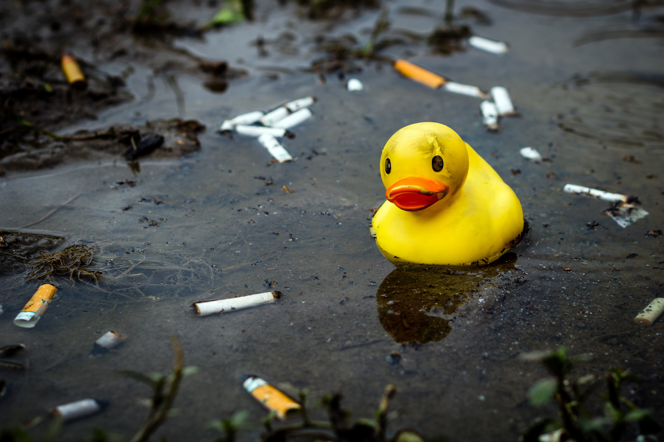
Zigaretten-Littering: Umweltverschmutzung
1000 Liter
Das Nikotin von einem Zigarettenstummel kann in 1’000 Liter Wasser nachgewiesen werden.
1000 Jahre
Mikroplastik braucht über 1’000 Jahre, um sich in der Natur aufzulösen.
5475 Tage
Bis ein Stummel in der Natur zu schädlichem Mikroplastik zerfällt, dauert es rund 15 Jahre.
50 %
50% der Fische sterben bei einer Konzentration von einem Stummel auf ein Liter Wasser.
Notes:
Regen und Schnee lösen die giftigen Stoffe aus den Zigistummeln. Dadurch gelangen sie in den Boden, in unsere Flüsse und Seen – und vergiften unser gesamtes Ökosystem. Die zurückbleibenden Zigarettenfilter bestehen aus Plastik-Mikrofasern. Sie sind nicht biologisch abbaubar, sondern zersetzen sich zu schädlichem Mikroplastik. Dieses Mikroplastik wird von Tieren über den Magen aufgenommen und gelangt so über die Nahrung zurück zum Menschen.

Slide 5
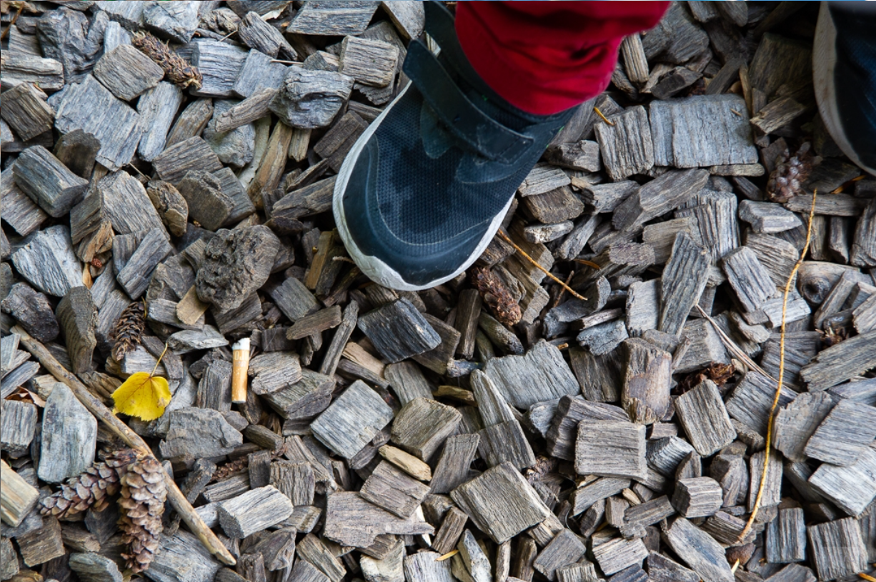
Zigaretten-Littering: Gesundheitsgefährdung
14 Jahre
Rauchen verkürzt die Lebenserwartung im Durchschnitt um etwa 14 Jahre.
9500 Personen
Jedes Jahr sterben in der Schweiz rund 9‘500 Menschen frühzeitig an den Folgen des Tabak- und Nikotinkonsums.
2876 Anfragen
Von 2012 bis 2021 registrierte Tox Info Suisse 2’876 Anfragen zu Kindern unter 6 Jahren, die sich Zigaretten oder Zigarettenstummel in den Mund gesteckt und/oder verschluckt hatten.
Notes:
Rauchen ist nicht nur schädlich für die Umwelt, sondern auch verantwortlich für zahlreiche Krankheiten. Rauchen schadet all unseren Organen und verkürzt unsere Lebenserwartung drastisch. Und die Gefahr beginnt bereits in jungen Jahren: Das Verschlucken eines Zigarettenstummels kann bei Kindern zu Vergiftungen führen.

Slide 6

stop2drop
Notes:
Hinweis für LP: Das Video zeigt die Geschichte von stop2drop. Link zum Video: https://vimeo.com/818149947
Eine 10. Schulklasse aus Burgdorf hat stop2drop gegründet. Innerhalb eines Schuljahres haben sie einen Verein gegründet, Sponsoren & Multiplikatoren gesucht sowie 50’000 Stummel gesammelt. Die Jugendlichen haben gelernt, wie man eine Kampagne aufbaut, ein Budget erstellt und Sponsoren sucht. Sie waren sehr aktiv und hatten ein grosses Erfolgserlebnis. Nach dem Schuljahr sind die Jugendlichen in die Berufslehre gekommen. Der Verein wurde aufgelöst.
Markus Dick hat stop2drop im Rahmen des ehemaligen Präventionsprojekts «Experiment Nichtrauchen» in Zusammenarbeit mit zwei ehemaligen Schülerinnen und Lehrer Manuel Hirschi weiterentwickelt.
Die erste Sammel-Challenge im Jahr 2021 war sehr erfolgreich. Innerhalb von zwei Wochen wurden knapp eine Million Stummel gesammelt. Wir haben sehr positives Feedback per Post, Social Media und über die Medien erhalten.

Slide 7
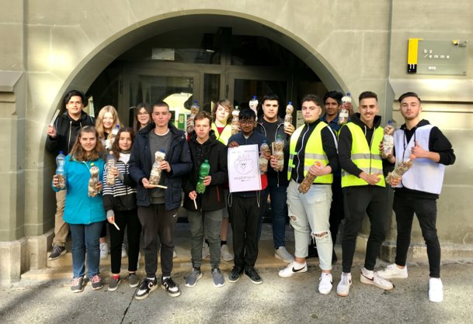
Schulklasse aus Burgdorf (BE)
stop2drop wurde ursprünglich von dieser Schulklasse gegründet.
Mittlerweile ist daraus eine Organisation mit 4 Mitarbeitenden entstanden.
stop2drop motiviert Menschen aktiv zu werden und sich mit den Themen Umwelt, Littering und Rauchen auseinanderzusetzen.

Slide 8
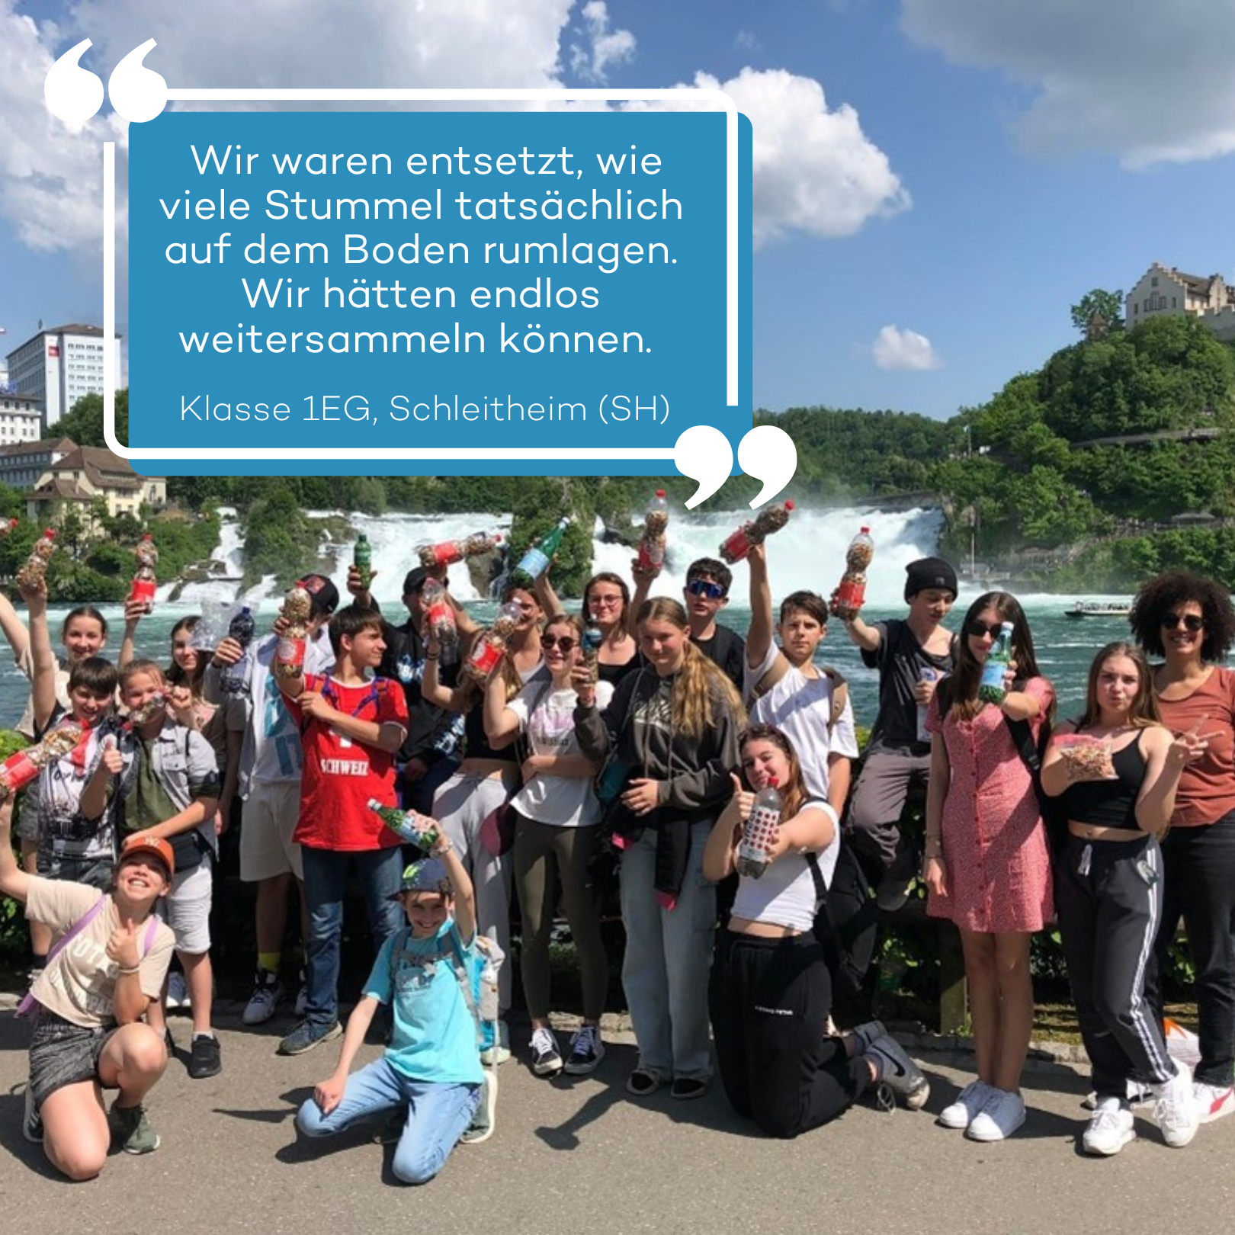
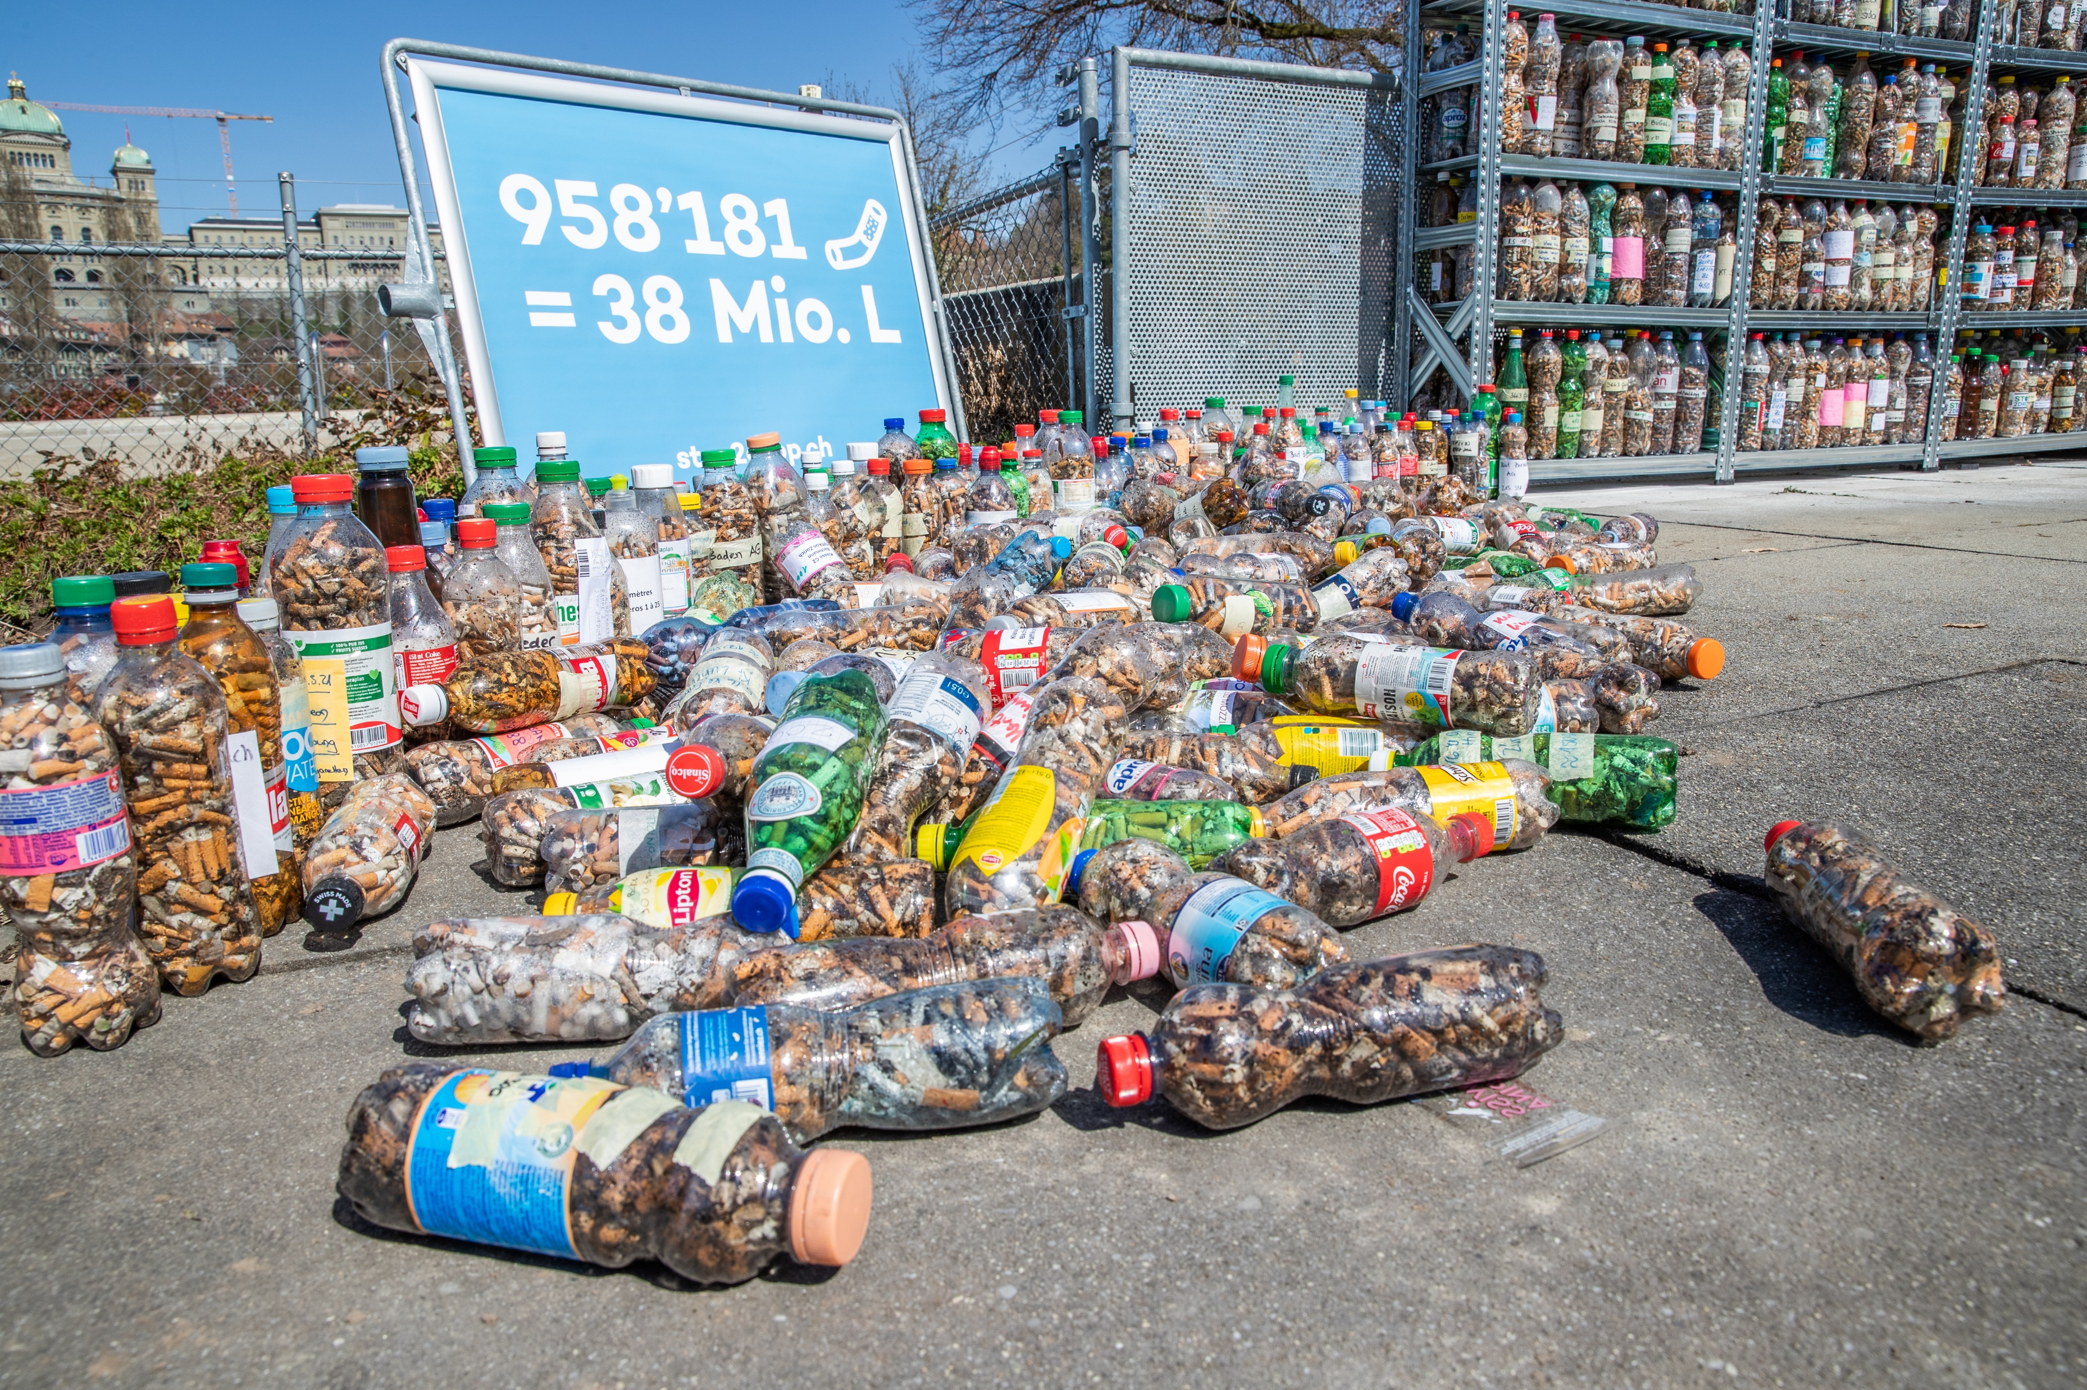
Nationale
Zigistummel-Sammel-Challenge
Sammel-Challenge 2023
Sammel-Challenge 2021
Notes:
Wie ihr nun gehört habt, entstehen durch das Zigaretten-Littering einige Probleme. Zusammen mit der Bevölkerung kämpft stop2drop gegen diese Probleme an. Es haben bereits zwei nationale Zigistummel-Sammel-Challenges stattgefunden (2021 & 2023). Das Ziel war jeweils, 1 Mio. Zigistummel innerhalb von 2 Wochen zu sammeln. Auf dem Foto ganz rechts ist erkennbar, dass das Ziel im ersten Jahr knapp nicht erreicht wurde. Im zweiten Jahr (2023) wurden ca. 540‘000 Zigistummel gesammelt.

Slide 9

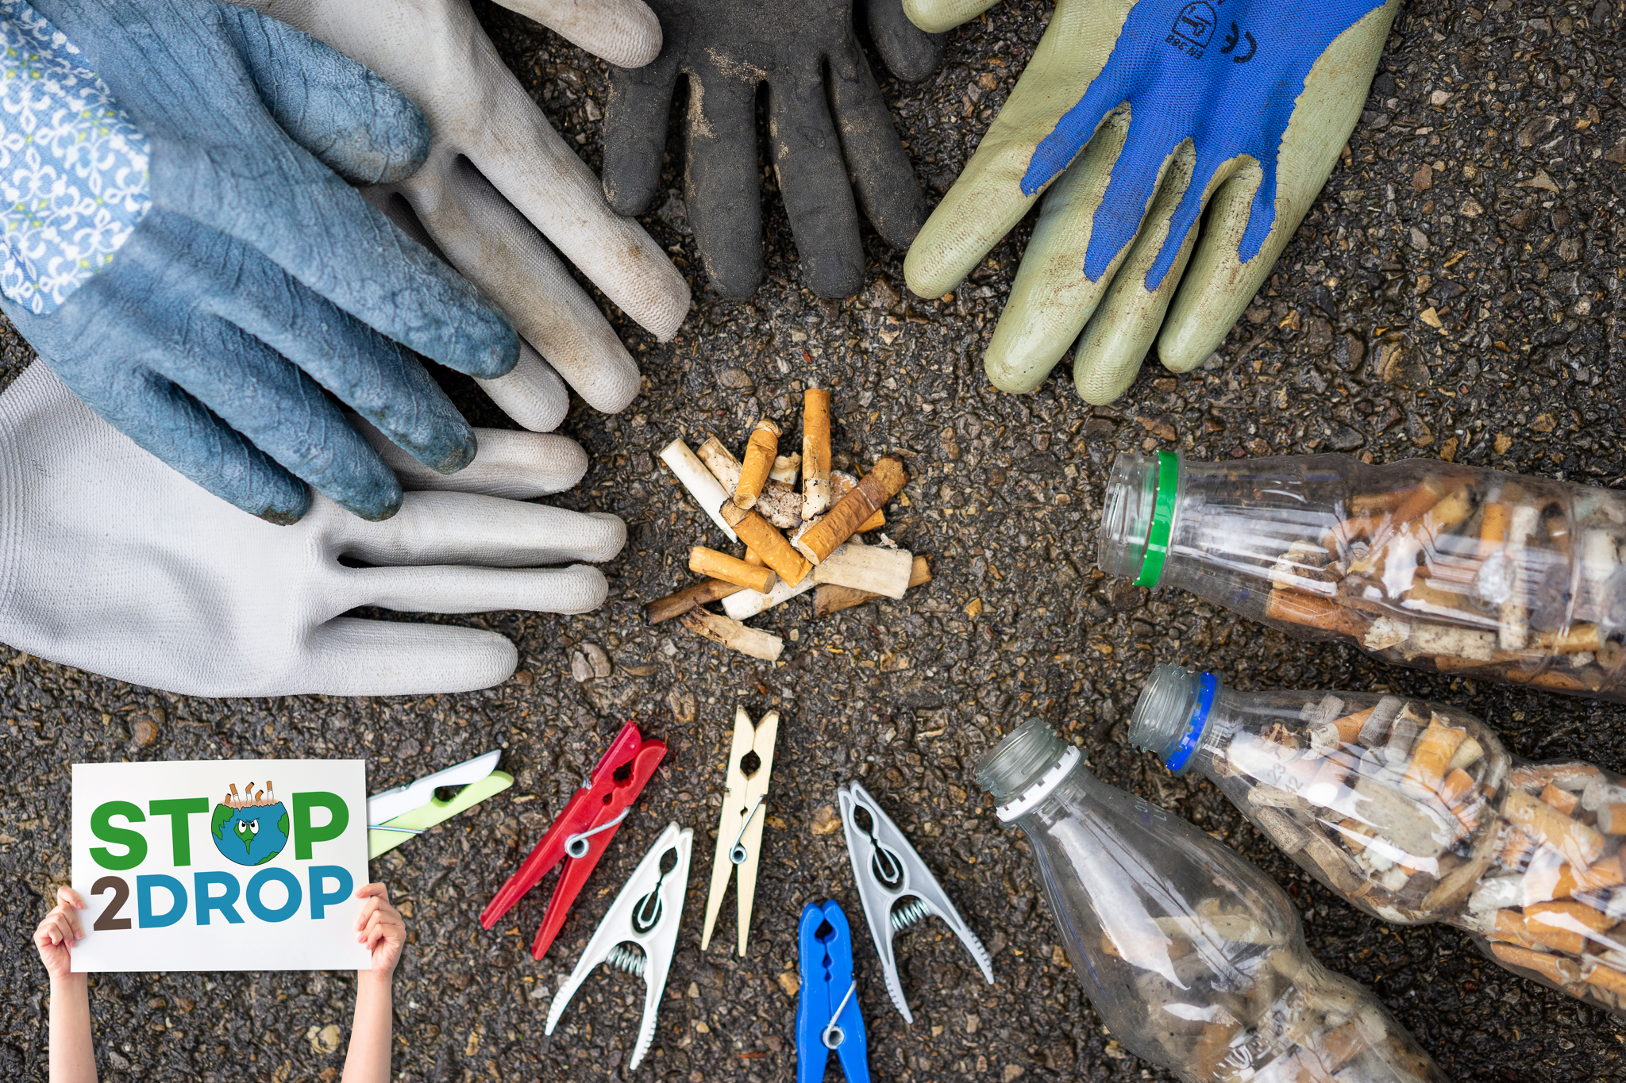
Sammel-Challenge 2025
Notes:
Nun steht die nationale Zigistummel-Sammel-Challenge 2025 an. Seid ihr mit dabei?

Slide 10


Zigistummel-Sammel-Challenge 2025
vom 11. bis 25. März
Zusammen setzen wir ein Zeichen für eine saubere und gesunde Umwelt!
Seid ihr mit dabei? ☺

Slide 11
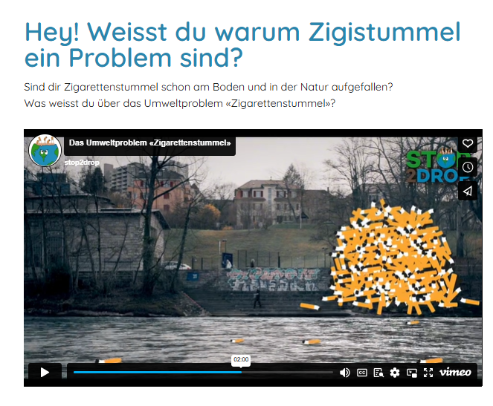
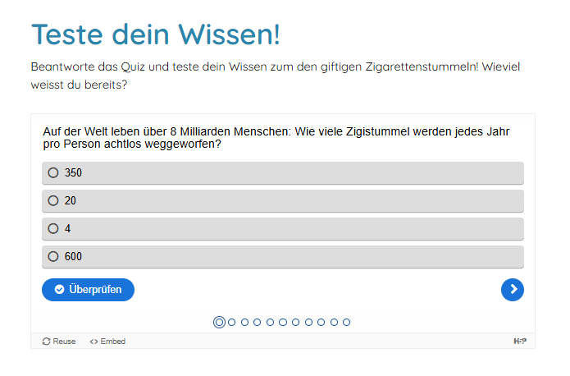
Im Schulzimmer
Themendossier unter: https://stop2drop.ch/schule/
Notes:
Hinweis: LP informiert die Kinder, wann der Theorieteil stattfindet. Gleich anschließend oder an einem anderen Tag? (fakultativ)
Theorieteil: Zur Vorbereitung auf die nationale Zigistummel-Sammel-Challenge beschäftigen wir uns mit dem Themendossier (Videos und Quiz auf stop2drop Website).

Slide 12

Benötigtes Material
Das bringt ihr von zu Hause für die Sammel-Challenge mit:
Eine Wäscheklammer
Eine PET-Flasche
Wenn du willst, Handschuhe zu deinem Schutz
Notes:
LP informiert Kinder über das benötigte Material für den Praxisteil.

Slide 13


Zusammen tun wir etwas Gutes für die Umwelt!
Helft ihr mit?

